Slide 1


Reunião do Conselho
Brasília, 08 de dezembro de 2022

Slide 2

PAUTA
1
Deliberativa:
Acompanhamento orçamentário;
Pedidos de adesão
2
Pontos de acompanhamento:
Acompanhamento das metas;
Calendário 2023;
Missão Internacional ao Mibel;
Ação Judicial Eletrobras;
Assuntos Gerais

Slide 3


Acompanhamento Orçamentário

Slide 4
Acompanhamento Orçamentário

Slide 5
Pedidos de adesão

Slide 6

Pedido de adesão
Copérnico Comercializadora de Energia LTDA
Representante: Eduardo Rossetti Lopes
Abonado por: Matrix e Statkraft
Composição societária: 100% Copérnico Energias Renováveis SA, Avenida Paulista, 1063 andar 2 CNPJ 39.439.388/0001-67
Capital Social Integralizado: R$ 1.000.000,00
Data de Autorização: 26.12.2020
Volume Comercializado CCEE (MWmédio nos últimos 12 meses): -
Presidência/Diretoria: Eduardo Rossetti (ex-diretor BTG e ex-diretor Matrix)
Política de gestão de risco e crédito e de mercado da empresa: Foco da Copérnico Comercializadora são clientes finais. A política de risco da Copérnico Comercializadora prevê o calculo do V@R do book utilizando 95% de confiança. O V@R máximo é definido pelo Comitê de Estratégia da Comercializadora, operações que ultrapassem este limites devem ser aprovada por este comitê

Slide 7

Pedido de adesão
D3 Trading LTDA
Representante: Carlos Augusto Leite Brandão
Abonado por: Beta e Matrix
A D3 Trading é empresa do grupo D3 Energias Renováveis, grupo empresarial mineiro em engenharia, projetos, construção, operação e manutenção de geração em energias renováveis e forte atuação em comercialização de energia. Com forte atuação na consultoria em compra e venda de energia, o grupo teve aprovada sua empresa D3 Trading pela ANEEL, conforme Despacho 1.835 de 08 de julho de 2022. Possuindo como característica sua rígida governança e ação na gestão de riscos, a D3 Trading segue o planejamento estratégico de compor suas operações dentro da sua politica de risco, garantindo liquidez segura.
Composição societária: 100% D3 Energias Renováveis - CNPJ: 29.364.855/0001-83, 20% José da Costa Neto, 20% Carlos Augusto Brandão, 20% Jussara Attademo Aguiar, 20% Cesar Vaz Fernandes, 20% Luciana Schuffner
Capital Social Integralizado: R$ 2.000.000,00
Data de Autorização: 08.07.2022
Volume Comercializado CCEE (MWmédio nos últimos 12 meses): 0,1
Presidência/Diretoria: Carlos Brandão (ex-VP AES e CEO Desa) e Fernando Schuffner (ex-Diretor Cemig)
Política de gestão de risco e crédito e de mercado da empresa: Ter caixa recursos financeiros para cumprir todos os compromisso das suas compras de energia, não ficar com posição que exponha mais de 25% do PL da companhia. Operar produtos limitados até o ano corrente mais 1.

Slide 8
Acompanhamento de metas

Slide 9
Plano de metas
BANDEIRA 1: ABERTURA DO MERCADO PARA O CONSUMIDOR
CP 137/22: Abraceel enviou sua contribuição e mapeou as demais, que mostram amplo apoio para a abertura completa do mercado de energia;
77% dos agentes apoiaram o cronograma proposto pelo MME;
Na Aneel, Sachsida diz que poderia abrir todo o mercado de energia ainda este ano;
Abraceel esteve reunida com a equipe de transição dia 07.12;
Permanecem esforços de forte interação com a mídia, onde temos encontrado espaço para divulgar informações, sendo protagonista nas principais matérias sobre o tema.

Slide 10
Plano de metas
BANDEIRA 2: SEGURANÇA DE MERCADO
Aneel publicou a NT 167/22 com o resultado da CP 11, sobre processo de monitoramento do mercado de energia;
SRM recomenda a abertura de nova fase da CP 11/2022 da Aneel, desta vez para discutir a minuta de resolução normativa com vistas a aprimorar o processo de monitoramento;
Conforme pleiteado pela Abraceel, área técnica da Aneel sugere que a discussão de garantias financeiras do MCP fique para depois do monitoramento;
Abraceel contribuiu na Tomada de Subsídios sobre os procedimentos para autorização de comercialização e, em reunião com a Aneel, voltou a pedir revisão da distinção de comercializadores entre tipo 1 e 2.

Slide 11
Plano de metas
BANDEIRA 3: FORMAÇÃO DE PREÇOS
Depois de amplo debate no GT, Abraceel enviou contribuição para a CP 43/2022 da Aneel, sobre a revisão das regras de governança do PMO/PLD – processo foi sorteado para nova diretora Agnes;
Caiu a liminar da Abrace sobre os limites do PLD.
EXTRA
Abraceel se manifestou fortemente contra a sugestão da CCEE de ratear passivo do GSF (presente e futuro) pelos votos: parecer Julião, carta para a Aneel, artigo e matérias na mídia;
Abraceel enviou contribuição para CP do MME de importação de energia.

Slide 12
Plano de metas – avaliação mensal
 |  | TOTAL AÇÕES | CONCLUÍDAS | EM ANDAMENTO /PERMANENTES | NÃO INICIADAS | POSTERGADAS
ABERTURA | Institucional e Técnica | 12 | 9 | 3 | 0
 | Pauta Presidenciáveis | 5 | 5 | 0 | 0
 | Temas técnicos específicos | 5 | 5 (+2) | 0 (-2) | 0
 | Comunicação | 5 | 3 | 2 | 0
 | TOTAL | 27 | 22 (+2) | 5 (-2) | 0
SEGURANÇA | Monitoramento Alavancagem | 3 | 1 (+1) | 1 | 0 | 1
 | Eliminar burocracia sem segurança | 1 | 1 | 0 | 0
 | Ampla visibilidade propostas Abraceel | 2 | 1 | 0 | 0 | 1
 | Cooperação técnica com mercado financeiro | 1 | 1 (+1) |  | 0 (-1)
 | Garantias no Mercado de Curto Prazo | 4 | 0 | 0 | 0 | 4
 | TOTAL | 11 | 2 (+2) | 3 (+1) | 0 (-1) | 6
PREÇOS | Governança de preços | 5 | 4 (+1) | 1 (-1) | 0
 | Propostas acoplamento preço e operação | 4 | 3 | 1 | 0
 | Defesa da formação de preço por modelo | 2 | 2 (+2) | 0 (–2)
 | Barreiras para preço for oferta | 4 | 2 (+1) | 1 (-1) | 0 | 1
 | TOTAL | 15 | 11 (+4) | 3 (-2) | 0 | 1
Notes:
1 (+1)

Slide 13
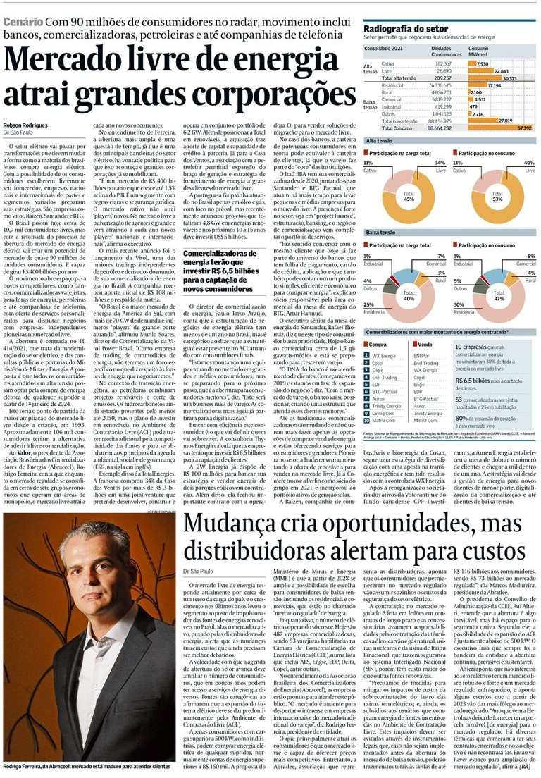
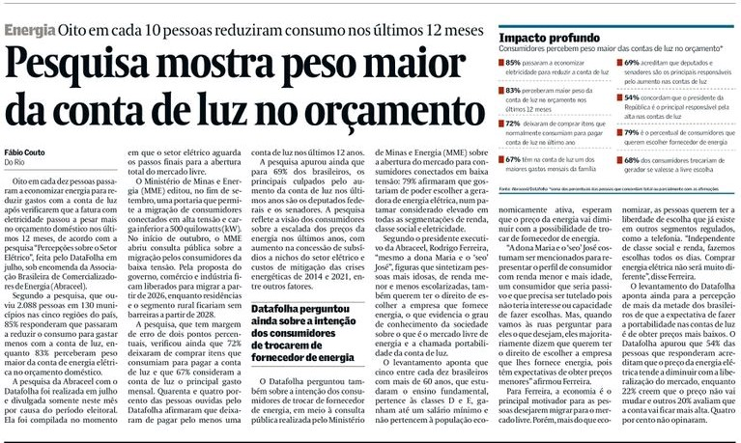
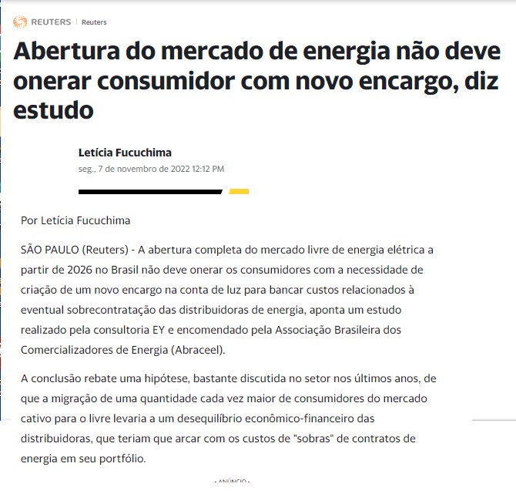
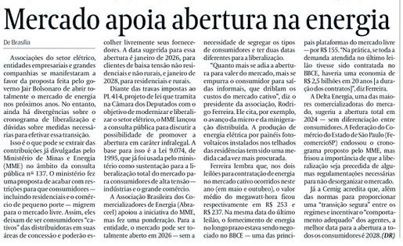
Destaques na mídia
TODAS AS BANDEIRAS
Destaques:
246 matérias publicadas na mídia em novembro;
Destaques: O Estado de São Paulo, Valor Econômico, UOL e Terra

Slide 14
Calendário 2023

Slide 15
Calendário 2023
Destaques (Reuniões do Conselho às 17 horas)
02.02 – Reunião do Conselho: avaliação da prestação de contas 2022 para encaminhamento à AGO;
16.02 - AGO prestação de contas 2022 + Reunião do Conselho: avaliação da metas Abraceel;
08.03 – Confraternização pré-eleição do Conselho (cada um paga o seu);
09.03 – Eleição do Conselho;
16.03 - Primeira reunião do Conselho eleito (pautar eventual revisão do planejamento estratégico);
12.04 – Revisão do planejamento estratégico [a confirmar];
19.04 – Reunião do Conselho;
18.05 - Reunião do Conselho (escolha do Conselheiro Independente);
15.06 - Reunião do Conselho;
13.07, 17.08, 21.09, 19.10 - Reunião do Conselho;
26 e 27.10 – Planejamento Estratégico;
23.11 – Reunião do Conselho: avaliação do orçamento 2024 e metas para encaminhamento à AGO;
07.12 - Reunião do Conselho + AGO para deliberação do orçamento e metas + coquetel.

Slide 16
Missão Internacional ao Mibel

Slide 17
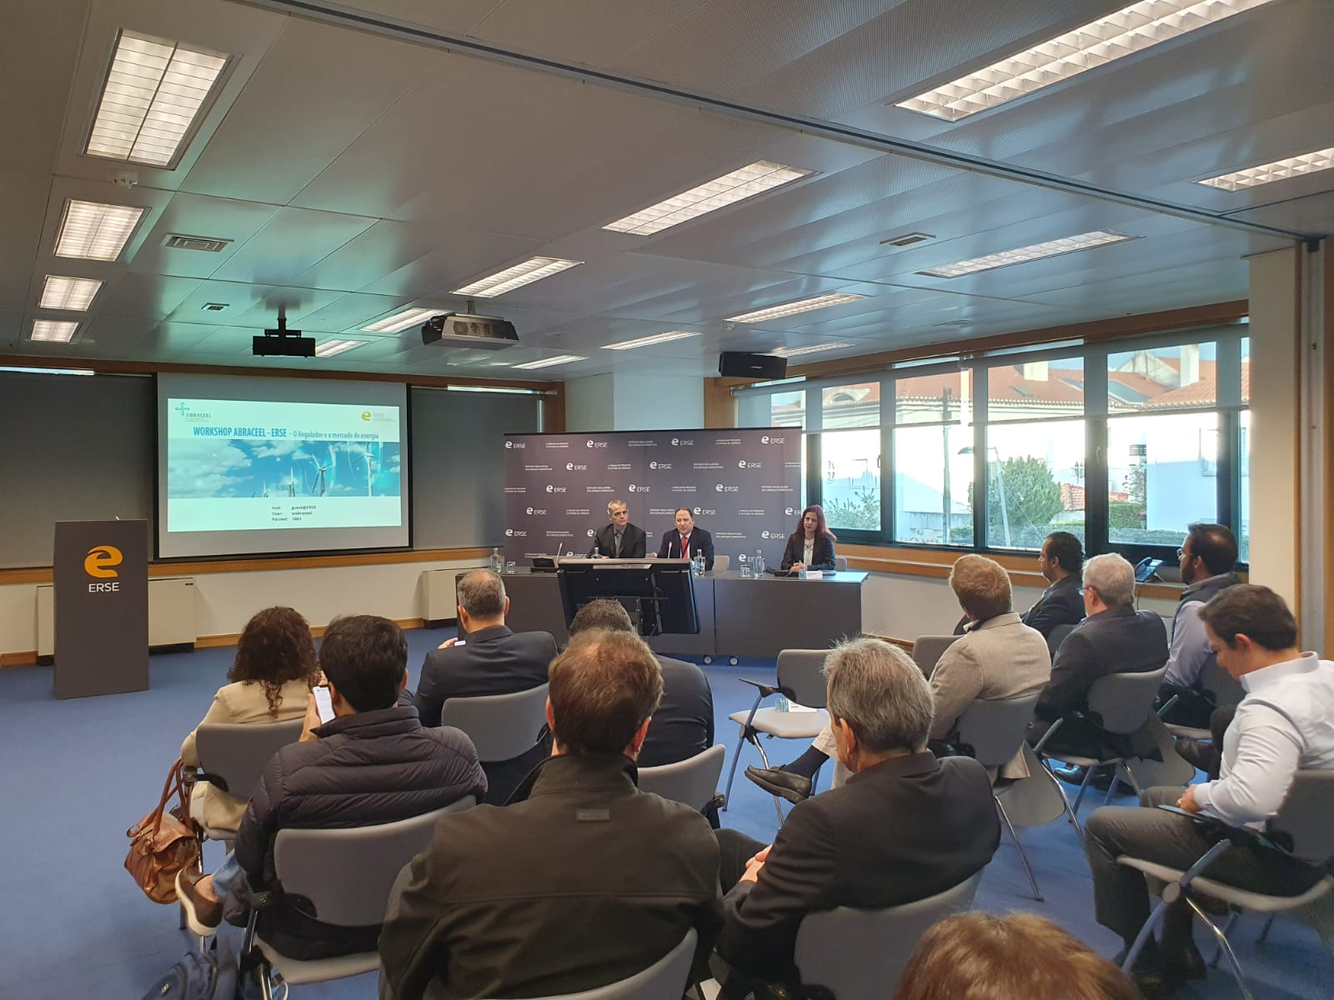
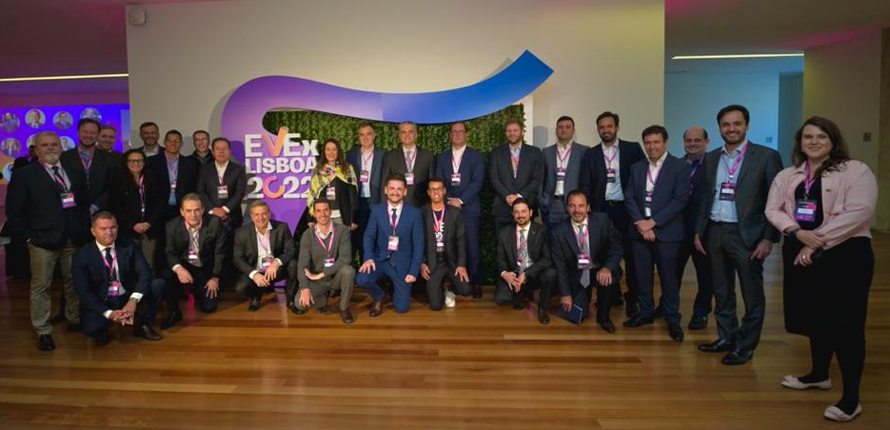
Missão Internacional - MIBEL
28 de novembro a 2 de dezembro - Portugal
Mais de 40 pessoas, entre empresas associadas, MME, Aneel e Congresso Nacional;
Abraceel e a Acemel (Associação de Comercializadores de Energia no Mercado Liberalizado Português) acertaram firmar um acordo de cooperação para condução de iniciativas em comum;
Sessões da programação do EVEx Lisboa 2022, que discutiu a abertura do mercado brasileiro e português;
Visitas à ERSE e EDP para entender a abertura e funcionamento do mercado português, práticas varejistas, etc.

Slide 18
Ação Judicial Eletrobras

Slide 19
Ação Judicial Eletrobras
05/nov: Juiz decidiu extinguir a ação sem análise do mérito e sem analisar o pedido subsidiário;
- Advogado Serrão sugeriu interpor embargo de declaração para fazer a apelação à decisão do juiz no TRF;
21/nov: Serrão mandou a minuta do embargo de declaração e sem nenhuma contribuição, o embargo foi protocolado.

Slide 20
Assuntos Gerais

Slide 21

Obrigado!
Fale conosco em:
www.abraceel.com.br
abraceel@abraceel.com.br

